Slide 1
Webkamery
Patrik Lamoš 3.C

Slide 2



Základné informácie o webkamerách
Webkamera je zariadenie používané na snímanie videa, alebo na živý prenos videa zamerané väčšinou na človeka.
Najčastejšie využitie: videohovory (Zoom, Teams, Skype), online vyučovanie, streamovanie hier a obsahu, nahrávanie videí.

Slide 3
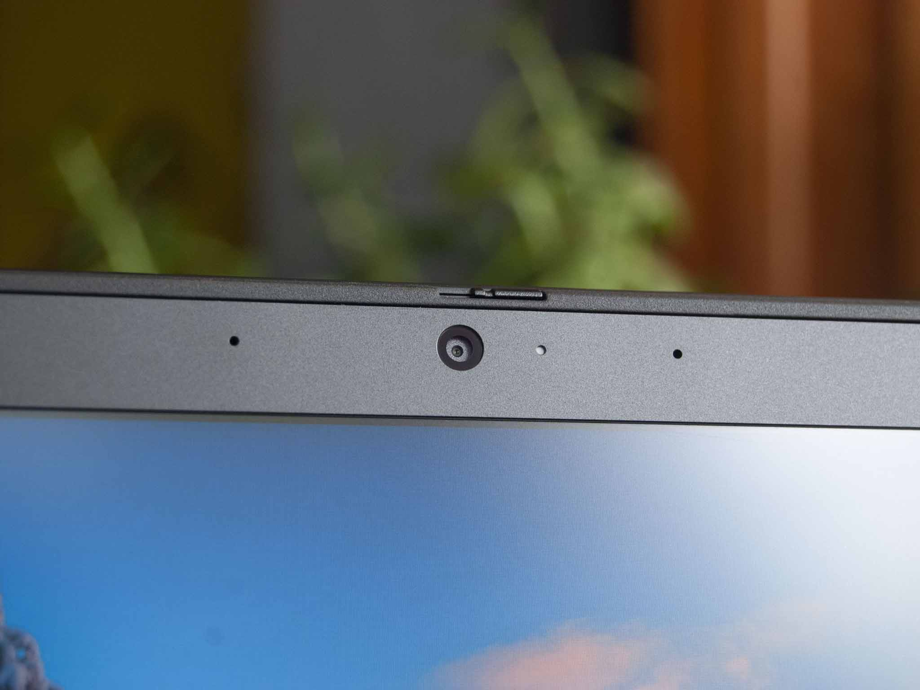
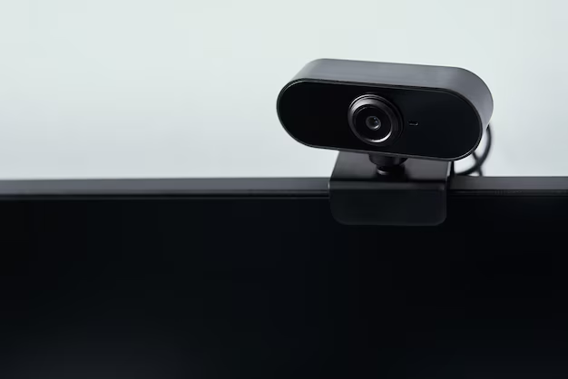
Rozdelenie webkamier
Zabudované: Súčasť notebookov, tabletov, monitorov.
Externé: Externe pripojené káblom, alebo cez wifi.

Slide 4
Parametre webkamier
Rozlíšenie senzora: HD (1280×720), Full HD (1920×1080), 4K (3840×2160).
Frekvencia snímok: 30 fps – sekavejší obraz, 60 fps - plynulejší obraz.
Snímač: CCD – staršie, kvalitný obraz, vyššia cena a spotreba, CMOS – modernejšie, rýchlejšie, lacnejšie, dnes štandard.
Uhol záberu: od 60°(štandardný obraz) po 120°(široko-uhlý obraz)

Slide 5
Princíp činnosti webkamier
Svetlo prechádza cez objektív a dopadá na snímač.
Snímač prevedie nasnímaný obraz na elektrické signály.
A/D prevodník – prevod signálu na digitálne dáta.
Prenos dát – cez USB sa signál prenesie do počítača, kde sa spracuje a zobrazí.

Slide 6
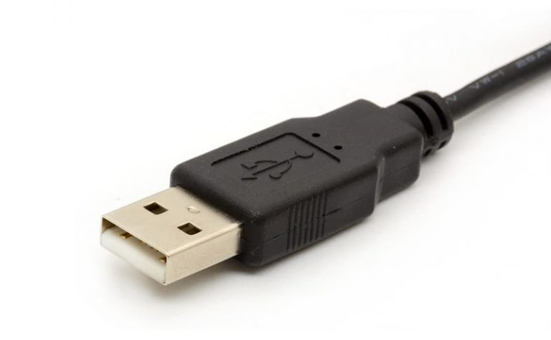
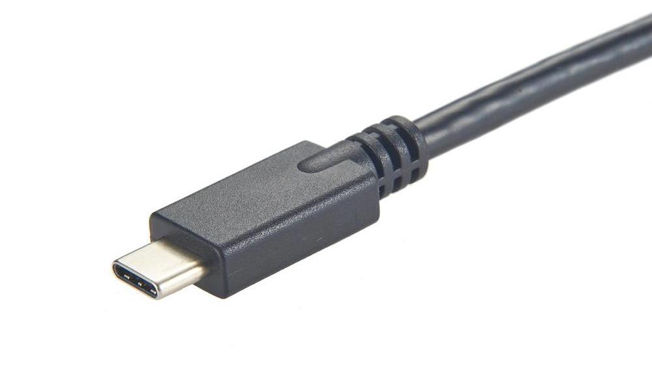
Porty a pripojenie
USB 2.0: bežné rozlíšenie a nižší dátový tok oproti USB 3.0.
USB 3.0 a USB-C: vyššia prenosová rýchlosť, vhodné pre 4K video.
PCIe(interné karty): boli to moduly pripojiteľné priamo do PC, dnes už sa nepoužívajú.

Slide 7
Ďakujem za pozornosť

